Slide 1
第2小组第9周工作汇报
计算思维与系统设计
金帆、李浩源、李闫涛

Slide 2
逻辑模型
===背景===
学习计算思维
学习不同抽象层之间的关联
学习Jack语言
===目标===
使零碎的知识形成体系
熟悉Jack语言的语法
===输入===
课堂教学PPT
Wiki, Git, Endnote
Nand2Tetris教材第9章
Jack OS API
===过程===
上课教学
组员互相学习、请教问题
学习第9章教材
用Jack语言写一个2048游戏
===输出===
个人学习报告
自编教材初稿的大纲
可在虚拟机上运行的2048游戏（第9章作业）
===效果===
所写的程序实现预期功能

Slide 3
文档大纲
3. Code generation
Stack-based VM
Memory allocation
Handling Lifecycle
Parsing expressions
Subroutine calls
Obstacles
Comments
4. Documentation
Java docs
Readme file
References
0. Introduction
How compilers work
Logical model
Introduction to Jack Language
1. Tokenization
Finite state machines
Design Tokenizer module by contract
2. Syntax tree
Tree and its traverse
Stack and recursion
Design Analyzer module by contract
Disambiguation
Obstacles
Comments
Dockerization
任务分工：金帆 李浩源 李闫涛

Slide 4
Rules of 2048 game
The game has a 4-by-4 grid and some blocks with value on it
Press arrow keys to move
During a move operation
all blocks are moved to that direction
Two blocks with the same value which are adjacent and are added together, forming a new block with the added value
A block with value 2 or 4 is placed on a random place
When a block with value 2048 comes up, the player wins
When there is no valid operation, the game is over

Slide 5
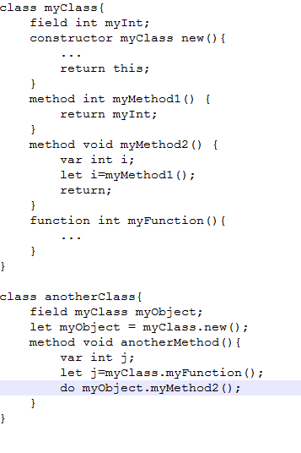
变量的可见性
field
局部变量，定义于class内
仅对class内部定义可见，不可外部调用
仅属于特定物件
static
可见性同上
同一个class的所有物件共用
var
局部变量，定义于function或method内
仅对内部定义可见
无全局变量

Slide 6
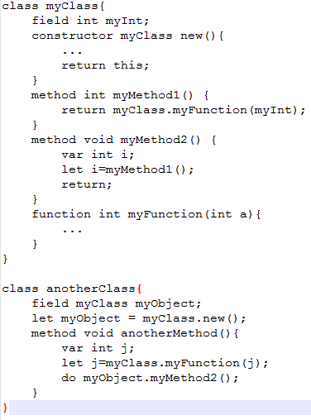
子程序的调用
function
对class定义
在任何地方均以className.functionName()的方式调用
内部不可引用外部变量、函数，只能通过参数表传值
method
对物件定义
在class内可直接相互调用
外部调用以objectName.methodName()的方式
定义时可操作class的field变量

Slide 8
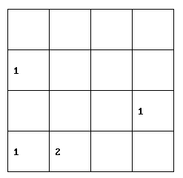
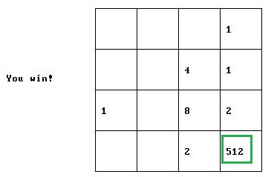
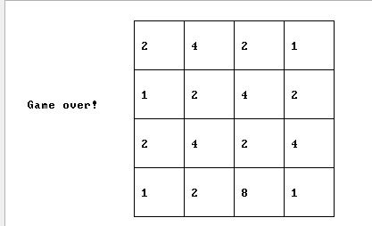
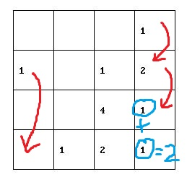
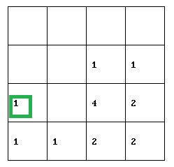
2048游戏规则
游戏界面有4x4的方格，其中一些格子上有数字
用方向键移动，若此方向上可移动，每次移动
所有方格都移到该方向的尽头
同方向上无分隔的两个具有相同数字的方格合为一个，数字相加
在随机一个空格上放一个2或4
若出现2048则判定为胜
若四个方向均不可移动则游戏结束
按下“↓”键

